Slide 1
PRIM – Micro:bit
1-1 LED – úvod, vypis textu

Slide 2
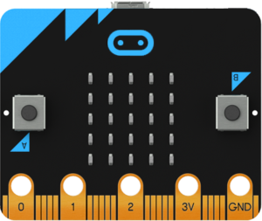
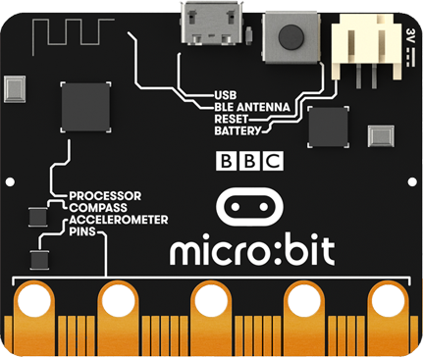
Co je micro:bit

Slide 3
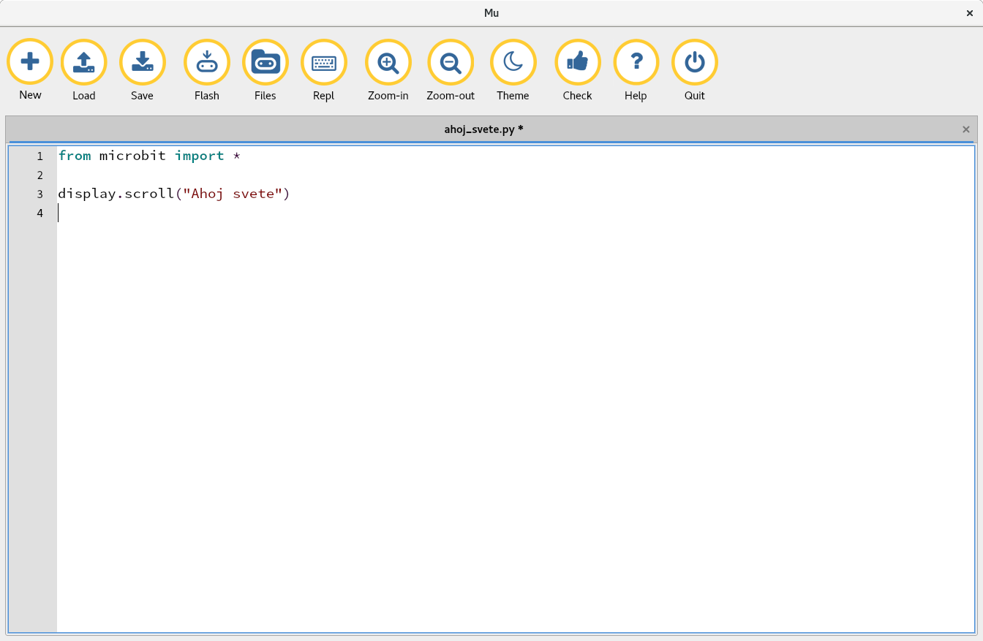
Co je Mu

Slide 4
První program
from microbit import *
display.scroll("Ahoj svete")

Slide 5
Program se smyčkou
from microbit import *
while True:
display.scroll("Ahoj svete")
sleep(1000)

